Slide 1
Innlogging i eKultur
Bekräfta ditt eKulturkonto och logga in i Primus

Slide 2
Hur får jag tillgång till eKultur och Primus?
Om du inte tidigare har ett konto i eKultur, så kommer KulturIT att skapa ett åt dig
Detta konto verifieras när du loggar in första gången
Det finns två sätt att nå Primus:
Via https://online.primus.org/ (rekommenderas)
Via portal.ekultur.org
Kontrollera att du har Primus-ikonen till vänster. Saknas ikonen kontakta support@kulturit.org
På följande sidor beskrivs stegen i mer detalj

Slide 3
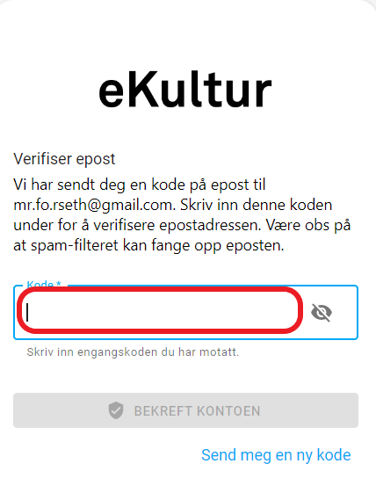
Du får en e-post från adressen noreply@kulturit.no.
Denna e-post innehåller en kod och en länk
Koden måste du skriva in i formuläret som du skickas till via länken i e-posten
Skriv in/klistra in koden från e-posten här.
Tryck därefter på «Bekräfta konto»

Slide 4
Skapa nytt lösenord
Nu får du en uppmaning att skapa ett nytt lösenord
Lösenordet måste vara minst 8 tecken, innehålla både små och stora bokstäver, samt minst en siffra.
Kom ihåg att notera lösenordet så att du kan logga in igen nästa gång

Slide 5
När du skapat lösenordet får du en bekräftelse på att kontot har verifierats. Du kan nu skriva addressen https://online.primus.org/ i din webbläsare för att logga in i Primus.
Eller logga in via Primus-ikonen på eKulturportalen (portal.eKultur.org)

Slide 6
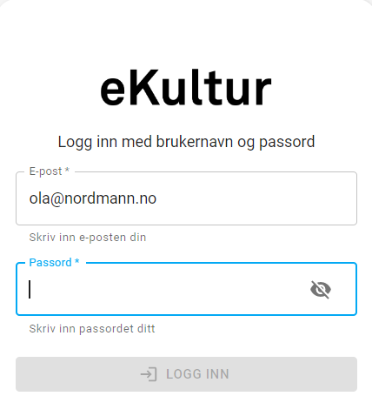
Jag lyckas inte logga in
1: Har du skrivit in rätt e-post och lösenord?
Dessverre er epostadresser case-sensitive. Dvs. at du MÅ skrive inn epostadressen
med riktige små og store bokstaver. Epostadressen Ola.Nordmann@museum.no, er ikke
den samme som ola.nordmann@Museum.no.
Har du skrevet riktig passord? Passord er også case sensitiv. Dvs. små og store bokstaver har betydning. Passord må også inneholde både små og store bokstaver, samt tall, og være minst 8 tegn langt.
Du kan kikke på passordet du har skrevet inn med å trykke på «Øye»-ikonet.

Slide 7
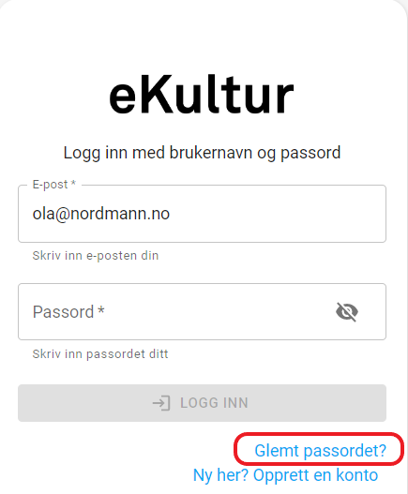
Skapa ett nytt lösenord
2: Om du fortfarande inte kan logga in så kan du försöka att skapa ett nytt lösenord
Tryck här:

Slide 8
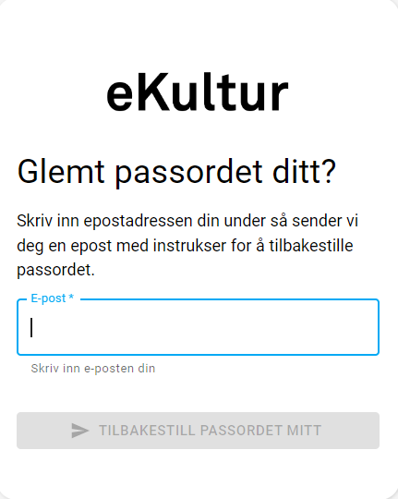
Skapa nytt lösenord
Skriv in din e-post i formen namn@museum.se. Här har det betydelse om du skriver med stora eller små bokstäver: namn@museum.se eller Namn@Museum.se.
(Om du är osäker på vilken e-post du använt är ett tips att söka igenom dina e-postkonto efter mejl från dimu@kulturit.no eller noreply@kulturit.no)
Tryck sedan på Återställ mitt lösenord

Slide 9
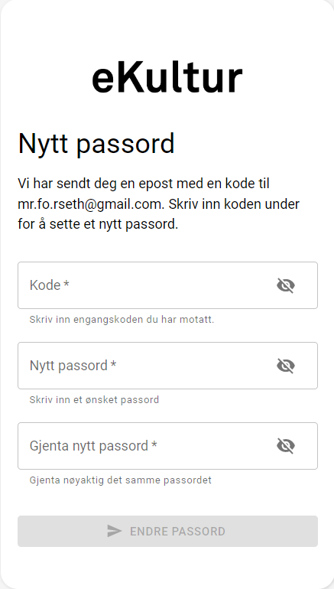
Skapa ett nytt lösenord
Du skickas nu till den här sidan
Du får även en e-post från noreply@kulturit.no med en kodinnboks.
Kod: Här skriver du in/klistrar in koden från e-posten
Nytt lösenord: Skriv det nya lösenordet du vill använda. Måste vara minst 8 tecken och innehålla stora och små
bokstäver, samt minst en siffra.
Repetera lösenordet: Du måste skriva in lösenordet en gång till så att vi är säkra på att du inte skrivit fel.
Tryck sedan på Ändra lösenord. Nu är det nya lösenordet sparat och du kan logga in igjen.

Slide 10
Jag lyckas inte logga in
3: Om du har testat steg 1 och steg 2 och fortfarande inte kan logga in
  Kontakta KulturIT support : support@kulturit.no

